Slide 1
Муниципальное бюджетное дошкольное образовательное учреждение «Детский сад комбинированного вида № 54 «Веснушки»
( МБДОУ «Детский сад №54 «Веснушки»)
«Современные образовательные технологии в патриотическом воспитании детей дошкольного возраста»
Методическая разработка
Костик О.В.
Междуреченск 2024 г.

Slide 2
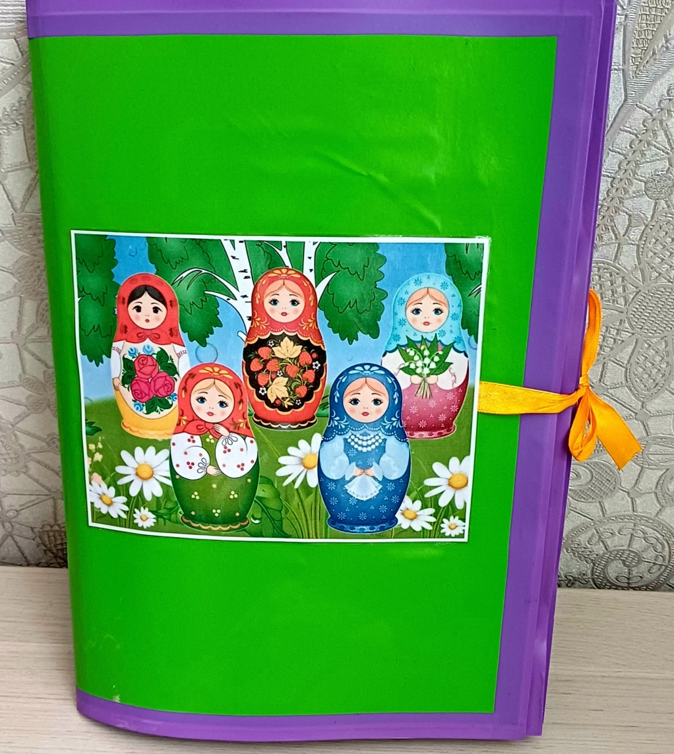
Пояснительная записка
Воспитание духовно-нравственных начал и патриотических чувств на современном этапе развития общества обязывают дошкольные образовательные учреждения развивать познавательный интерес и любовь к Родине, ее традициям, культурным ценностям. Приобщение дошкольников к истокам народной культуры наиболее лучше осуществлять через знакомство с русской народной игрушкой – матрешкой.
Лэпбук «Русская матрешка» — это дидактическое пособие, которое представляет собой тематическую книжку с кармашками и карточками, в которых представлен игровой, познавательный и творческий материал, различные дидактические игры по теме «Матрешки», раскраски и методический материал для воспитателя по теме «История матрешки», загадки про «Матрешку».

Slide 3
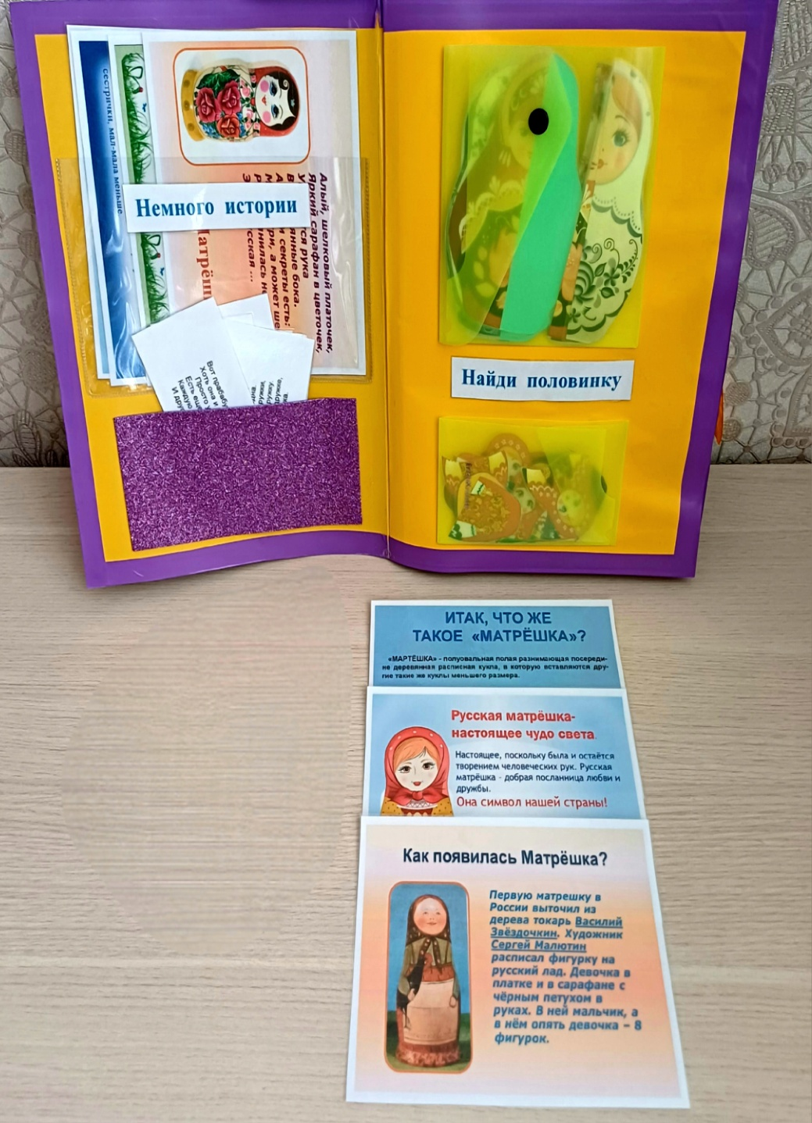
Цель: закрепление знаний по формированию сенсорных эталонов у детей дошкольного возраста, а также обобщение и систематизация тематической информации по ознакомлению дошкольников с народным творчеством, в рамках образовательно-воспитательного процесса дошкольного образовательного учреждения.
Задачи: закрепление знаний через дидактический материал по формированию сенсорных эталонов у детей дошкольного возраста;
учить различать некоторые виды росписи матрешек;
развивать мышление, память, внимание, речь, мелкую моторику, самостоятельность;
формирование патриотизма и бережного отношения к творческому наследию своей страны;
воспитывать интерес к народной игрушке – матрешке;
воспитывать интерес к развивающим играм, желание играть вместе, взаимодействовать в коллективе.

Slide 4
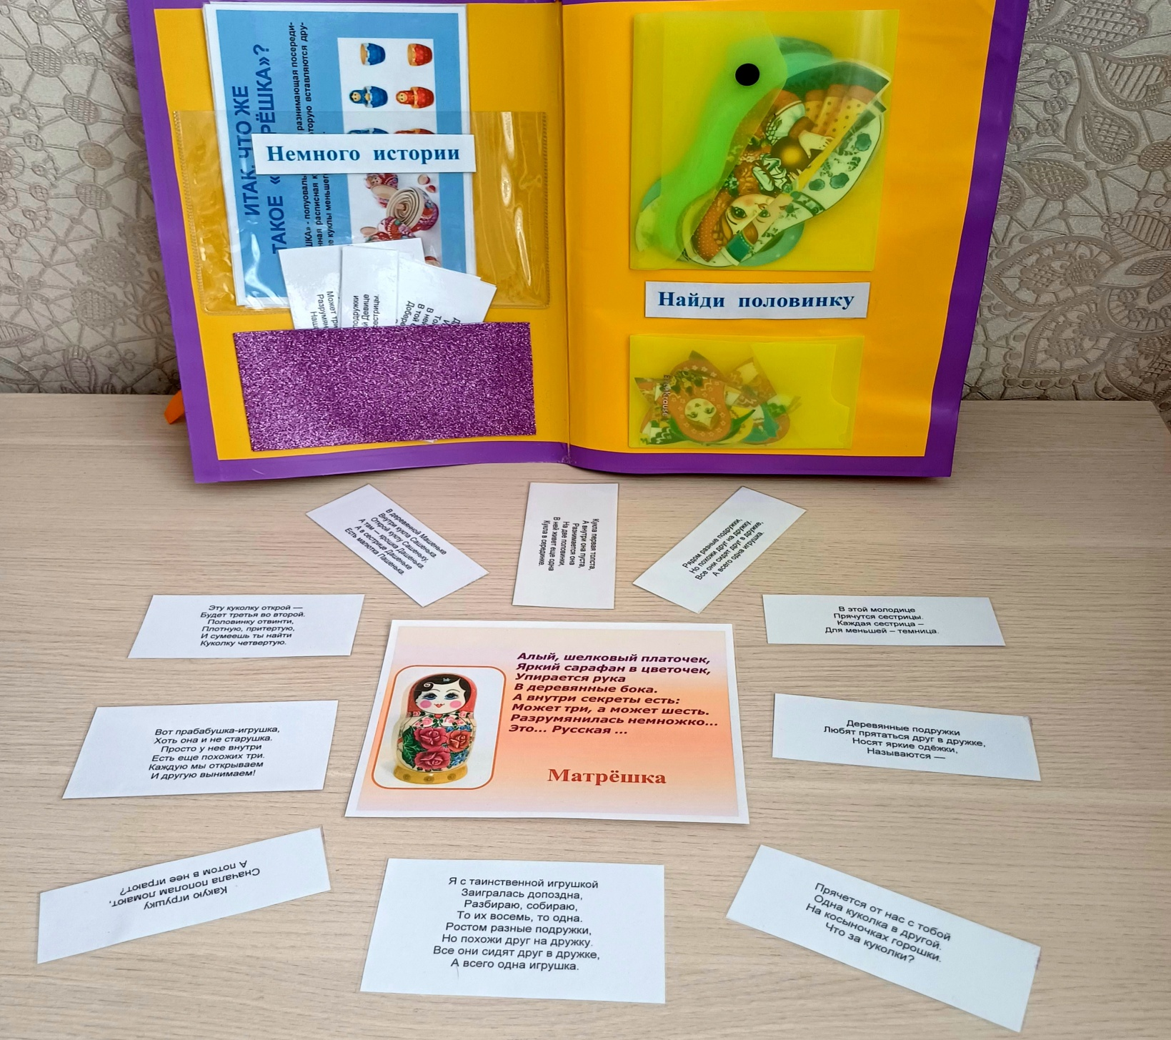

Slide 5
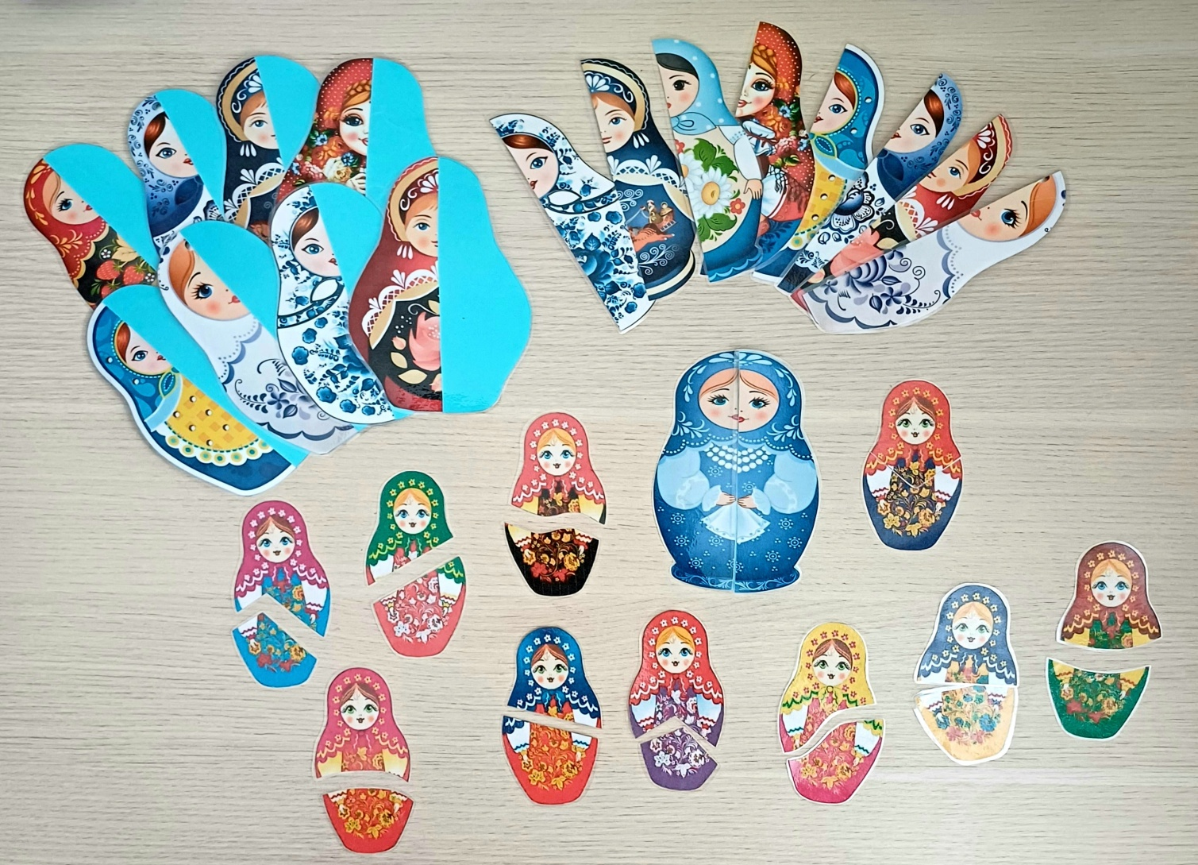
Дидактическая игра: «Найди половинку»
Цель: формировать умение собирать целое изображение из
двух частей; знакомить с понятиями «часть», « целое».
Дид.игра: «Найди половинку»
Цель: формировать умение собирать целое изображение из
двух частей; знакомить с понятиями «часть», « целое»

Slide 6
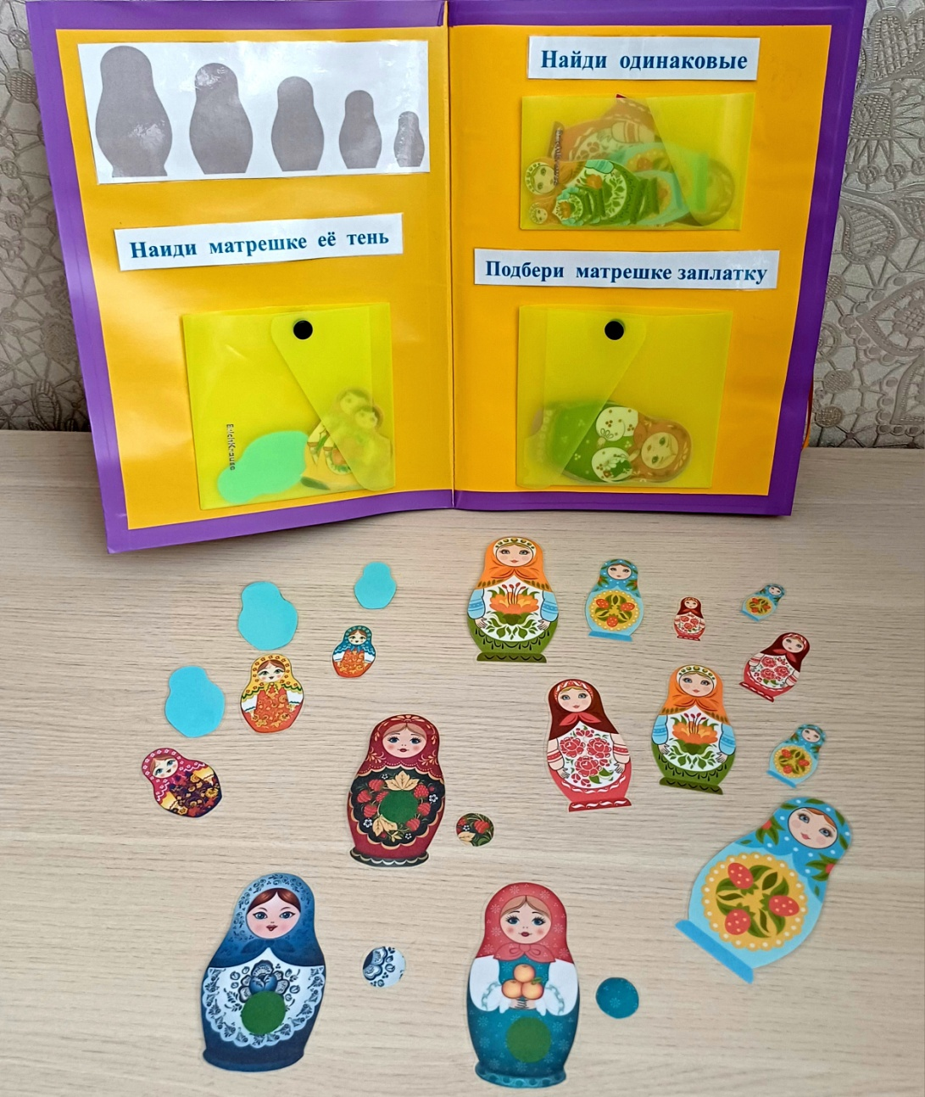
Дидактические игры
«Найди матрёшке её тень»
Цель: формирование представлений о величине предметов, соотношение деталей между собой.
«Найди одинаковые»
Цель: способствовать развитию внимания, умению находить предметы сходные по цвету.
«Подбери матрёшке заплатку»
Цель: подбирать соответствующие «заплатки» по рисунку и цвету.

Slide 7
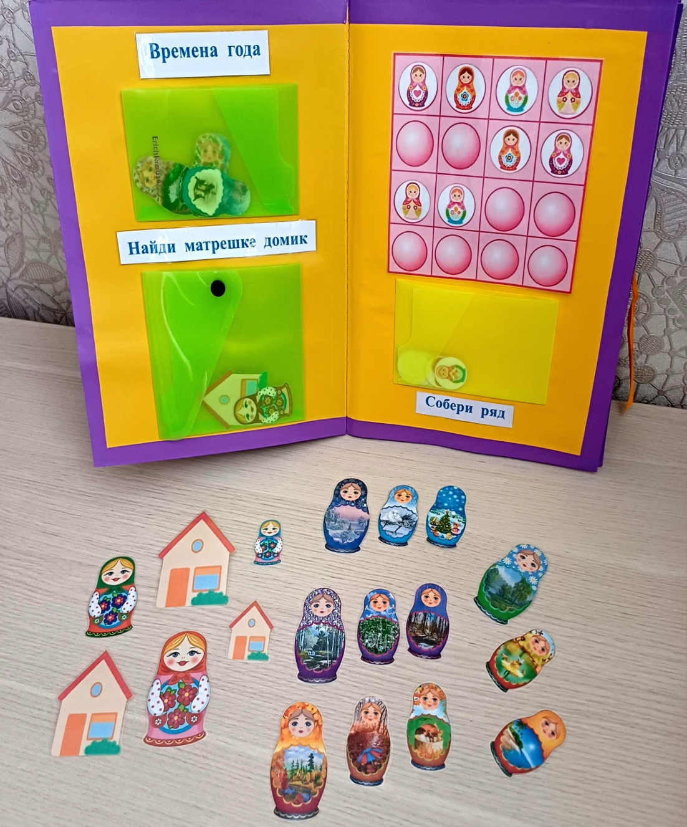
Дидактические игры
«Времена года»
Цель: закрепить у дошкольников знания о временах года, их последовательности, изменениях в природе, выраженных в окраске растительного и животного мира, явлениях неживой природы.
«Найди матрёшке домик»
Цель: формировать навык различия объектов по величине, соотношение деталей между собой.
«Собери ряд»
Цель: развитие логического мышления, внимания, зрительного сосредоточения.

Slide 8
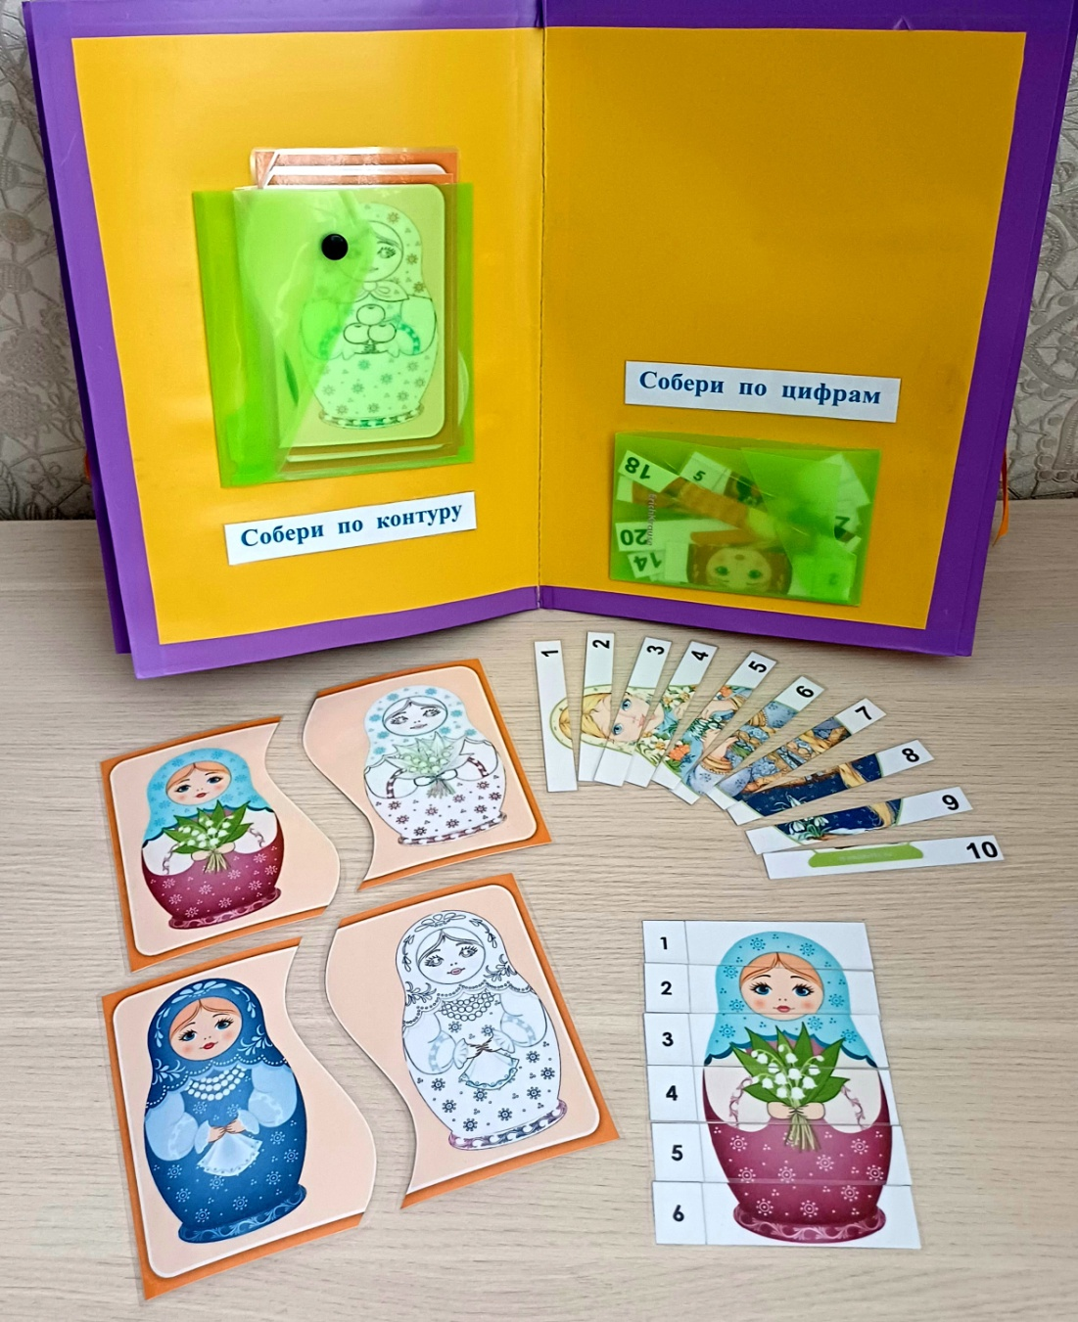
Дидактические игры
«Собери по контуру»
Цель: формировать понятия: цвет, форма, размер.
«Собери по цифрам»
Цель: формирование математических представлений, обучение счету; продолжать знакомить детей с цифрами.

Slide 9
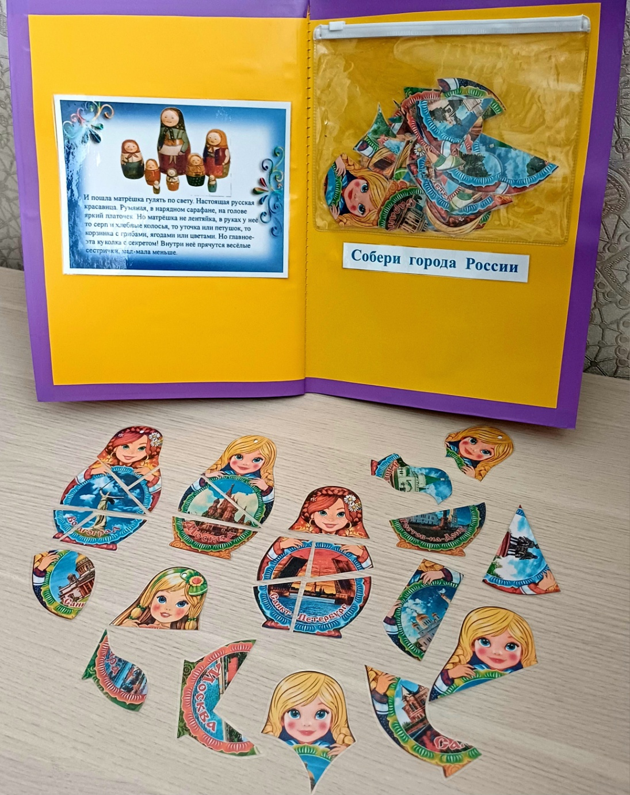
Дидактическая игра
«Собери города России»
Цель: учить из частей составлять целое (из фрагментов —достопримечательностей города).

Slide 10
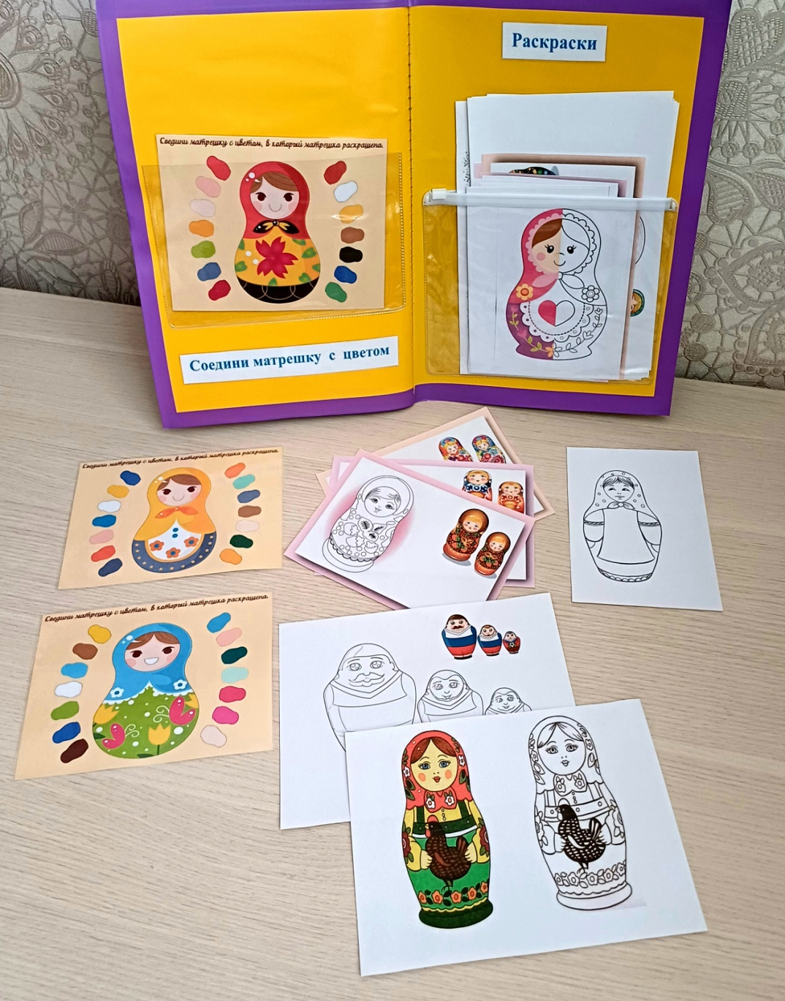
«Соедини матрёшку с цветом»
Цель: закреплять цвета, соотносить цветовую палитру с изображением.
«Раскраски»
Цель: закреплять умение правильно держать карандаш, развивать мелкую моторику, усидчивость, старательность;
разукрашивать карандашами готовые формы, не заходя за контур.

Slide 11
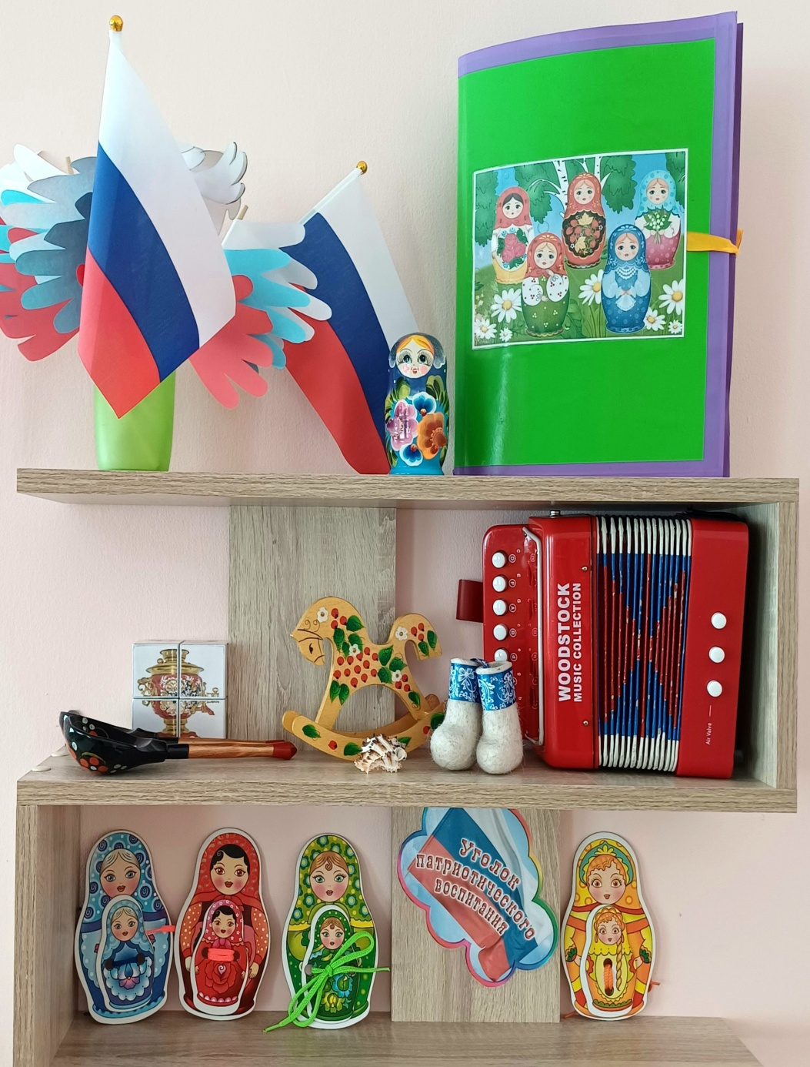
Лэпбук используется в образовательном процессе, самостоятельной и совместной деятельностях.
Лэпбук находится в патриотическом уголке, в доступном месте для детей. В любое удобное время ребенок просто открывает лэпбук и выбирает игру по желанию.
Содержание лэпбука «Матрешка – русская душа» может корректироваться, дополняться в соответствии с увеличением, пополнением заданий, игр.
«Дети должны жить в мире красоты,
игры, сказки, музыки, рисунка,
фантазии, творчества»
В.А.Сухомлинский
Задача каждого родителя и педагога обеспечить это ребенку в дошкольном детстве.

